Slide 1
NAJMOČNEJŠI FANTEK NA SVETU
ZGODBE IZ MESTA RIČ-RAČ

Slide 2
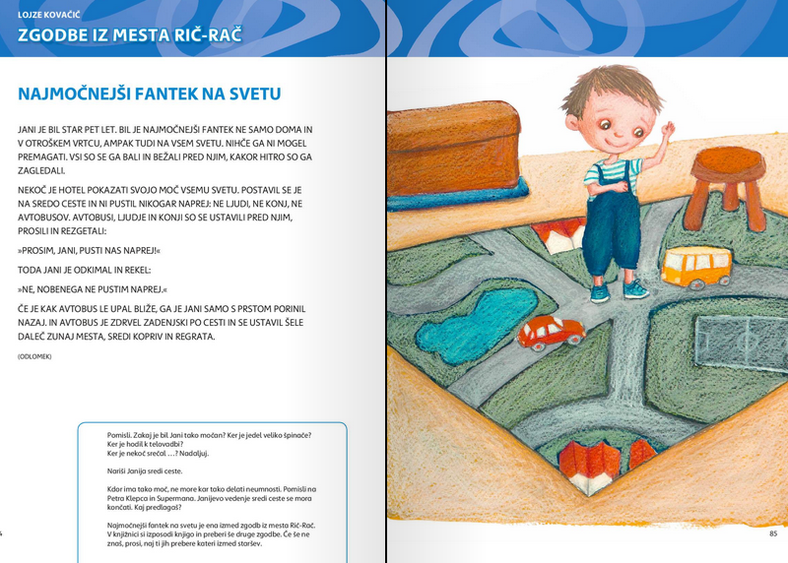

Slide 3
1.
2.

